Slide 1
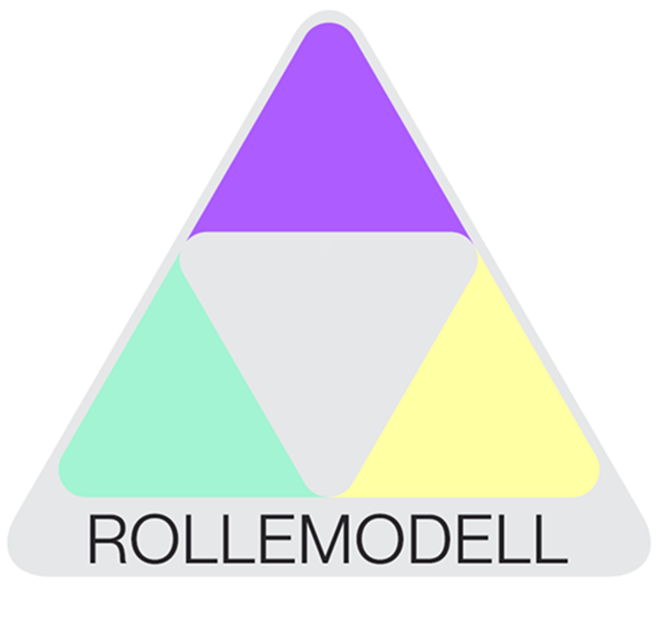
Fornybarnæringen skal bli best i Norge på HMS
HMS handler både om å sikre at vi kommer trygt hjem fra jobb hver dag og at vi har en arbeidsplass der medarbeiderne føler seg trygge, glade og verdsatt.
Målet står seg i 4 nye år og visjonen er tydelig
HMS Visjon
I FORNYBAR SKAL DET VÆRE TRYGT Å JOBBE. ALLE SKAL KOMME GLADE OG FRISKE HJEM
Notes:
HMS-løftet

Slide 2
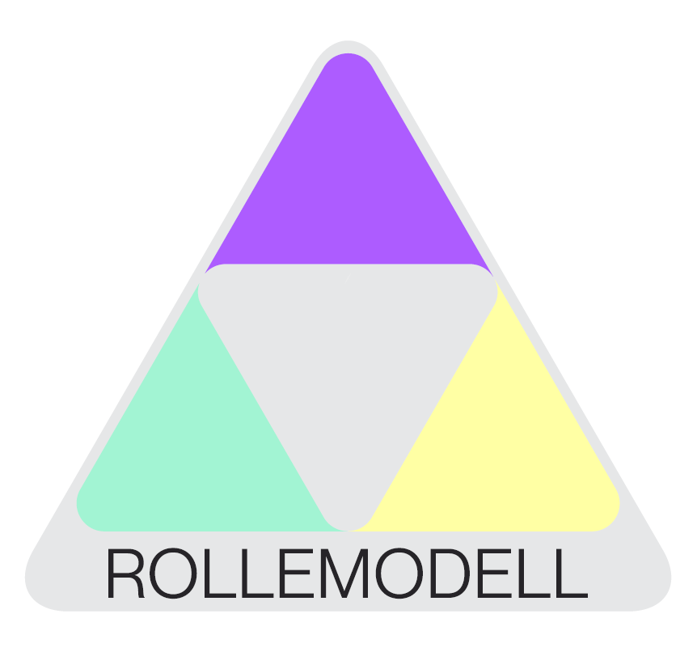
Strategiperiodene 2025-2029 skal bygge videre på HMS-løftet
I løpet av sist strategiperiode er det tatt store skritt, det har blitt jobbet systematisk for å bevege seg mot å nå målet og visjonen.
Lederne har i større grad tatt eierskap gjennom HMS-løftet og over 80 % av de ansatte i næringen vår, jobber i selskaper som har signert HMS-løftet.
Vi har bygget en mer rapporterende, åpen og lærende kultur. Gjennom delingsplattformer, nettverk og rapporteringssystemer har erfaringer og løsninger blitt delt på tvers av selskapene.
HMS-nettverket har vokst og vi har forstått, - vi konkurrer ikke på HMS – vi gjør hverandre bedre
Vi har økt forståelsen for hele risikobildet vårt, for "HMS er lønnsomt" - vi trenger at alle er i arbeid. Det skal være trygt å jobbe i fornybar. Alle skal komme glade og friske hjem

Slide 3
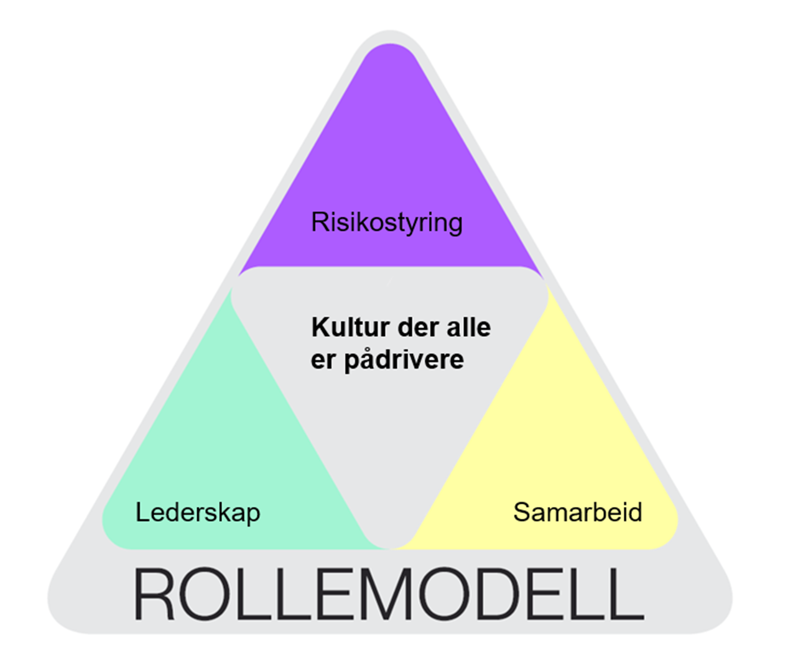
Rollemodellen
Strategien har fått navnet Rollemodell. Navnet har igjen en dobbel betydning: Det er både en modell som beskriver de fire pilarene i strategien og en påminnelse om at alle, uansett rolle, er rollemodeller for HMS.
Våre arbeidsplasser er forskjellige og har ulike arbeidsmiljøutfordringer. Rollemodellen med sine 4 pilarer, er en verktøykasse som skal sørge for at næringen organiserer, planlegger og gjennomfører arbeidet på en trygg og helsefremmende måte:
Risikostyring
Samarbeid
Lederskap
Kultur der alle er pådrivere

Slide 4
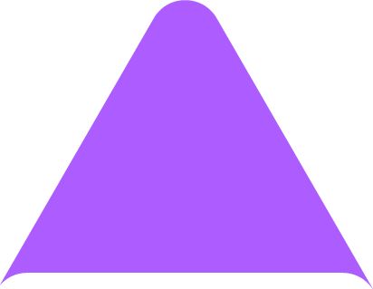
Risikostyring - blir sentral i den nye strategien
Mer av alt – raskere, vil gi et mer komplisert risikobilde.
Aktiviteten vil gå opp, behovet for kompetanse og erfaring er stort.
For at vi skal kunne oppnå våre HMS-mål må vi ha kontroll på denne risikoen. Dette krever at vi har en systematisk tilnærming. Det er derfor viktig at vi har en aktiv risikostyring, hvor vi forstår risikobildet, utøver risikovurdering og håndterer risiko
Risikostyring
Kjennetegn på god risikostyring:
Følger og etterlever prinsippene som beskrives i standardene ISO 31000 Risikostyring og NS 5814 Krav til risikovurderinger

Slide 5
Risikostyring – Fornybar Norge skal jobbe med dette:
Kunnskapsløftet risikostyring
Profilere verdien av selvevaluering
Framstille næringens risikobilde
Økt forståelse for HIPO som måleparameter – HIPO møter
Bidra med forslag til malverk, metoder, og akseptkriterier
Veileder for beste praksis – SJA
Trygge og styrke rollene byggherre, SHA – koordinator og innkjøper
Risikostyring

Slide 6
Samarbeid – God alene – best sammen
Vi skal samarbeide gjennom å lære av felleskapets erfaringer, og bruke det som vi vet fungerer. Gode systemer skal deles, og erfaringer skal kommuniseres. Vi skal samarbeide på tvers – enda mer enn tidligere.
Vi skal gjennom HMS-nettverket videreutvikle den gode delingskulturen. Gjennom å spille hverandre gode bidrar vi til å bli beste næring på HMS.
Samarbeid
Kjennetegn på godt samarbeid:
Åpenhet og takhøyde
Dele suksesser, og læringsark på HIPO og hendelser med faktisk konsekvens
Høste erfaringer fra andre selskap og dele

Slide 7
Samarbeid – Fornybar Norge skal jobbe med dette:
Samle grupper som kan lage beste praksis for felles utfordringer
Skape arena og muligheten for kontaktpunkt mellom like roller i næringen
Bidra til forsterke vernetjeneste og AMU
Samarbeid i grensesnittene f.eks. bærekraft
Arrangere tema-møter – positiv deling
Deling av trender/gjengangere
Samarbeid med andre utenfor Fornybar Norge f.eks. Ren, Norsk industri, Arbeidstilsynet, Stami
Samarbeid

Slide 8
Lederskap
Lederskap er ikke forbeholdt ledere. Lederskap er å være bevisst og gå foran som et god eksempel og vise gjennom handlinger at en er "hel ved". Et godt lederskap starter med styret og øverste leder, som skaper engasjement og sørger for forpliktelse i hele lederrekken og organisasjonen.
De må kunne bruke anerkjennelse og korrigering som virkemidler for å fremme den sikkerhetsatferden som vi ønsker. Budskap uten påfølgende handling, oppfølging og interesse gir magre resultater. Alle trenger respons for å vedlikeholde motivasjon og for å endre handlingsmønster.
Lederskap
Kjennetegn på godt lederskap:
Nysgjerrig og lyttende – stiller åpne spørsmål
Ser de rundt seg, og behandler alle med respekt
Følger regler og etiske retningslinjer
Tar beslutninger og formidler de
Handler i tråd med det vi sier (Walk the talk)

Slide 9
Lederskap - Fornybar Norge skal jobbe med dette:
HMS-løfte signering vil fortsette, men vi kan ikke fortsette å måle på det slik vi har gjort i forrige periode.
Trygge lederne, og utarbeide verktøy slik at de kan gå foran som gode eksempler, vise engasjement, og handle i tråd med det de sier
Predikerer virkemidlene anerkjennelse og korrigering der det trengs, men alltid med respekt
Tilby førstelinjeleder kurs, psykososialt arbeidsmiljø kurs og samtaleverktøyet kurs
Gi lederen nok innsikt i lovpålagte HMS-krav
Bidra til at lederne forstår, at det de vektlegger i hverdagen, gir rammene for hvordan selskapet formes og hvordan kulturen blir.
Dilemma trening – lage pakker – « en bra dag på jobben»
Lederskap

Slide 10
Kultur der alle er pådrivere
Kultur der alle er pådrivere
Strukturer og systemer kan ikke nå våre ambisjoner alene. Vi skal ha en kultur der HMS er en integrert del av organisasjonens forventninger til medarbeidere og ledere. For å få til dette kreves engasjement fra alle, og hvor alle er pådrivere. Vi er avhengige av at alle tar steget fram og sier i fra.
Har du en organisasjon som tar lederskap på alvor, utøver aktiv risikostyring og har et aktivt samarbeid med resten av bransjen, så bidrar det til en kultur der alle er pådrivere. Og denne påvirkningen er gjensidig.

Slide 11
Kultur der alle er pådrivere - Fornybar Norge skal jobbe med dette:
Bruke databasen vi har til å skape åpenhet, felles læring og risikoforståelse
Skal vi nå målet om beste næring på HMS, må alle bidra, vi må sørge for at alle er kjent med medvirkningsplikten og utøver medarbeiderskap
Vi skal skape kulturer der vi har tillit til hverandre og der vi er nysgjerrige.
Vi skal kunne ta steget fram for å si i fra, ikke for å ta, men for å ønske hverandre vel
Verneombudsrollen og AMU må styrkes
Vi gjør alle feil – psykologisk trygghet må etableres, for at vi skal kunne lærer av feilene
Arbeidsmiljøloven er omsorg satt i system, denne må vi kjenne og følge.
Kultur der alle er pådrivere

Slide 12
Oppsummert
Vi er alle rollemodeller gjennom ord og handlinger – hver dag – både i positiv og negativ forstand. En god rollemodell er et godt forbilde for de rundt seg, sørger for at det er trygt å jobbe og at alle kommer glade og friske hjem.
Alle 4 trekantene vil bidra til at vi er rollemodeller
Vi kan utfra modenhet jobbe ulikt med verktøykassen, og virksomhetene kan sette fokus på de elementene det er størst behov for å jobbe med hos seg

